Slide 1






MODALITA’ DI DISTRIBUZIONE DEL LIQUAME
SPANDIMENTO SUPERFICIALE
IRRIGATORI AD ALTA PRESSIONE
IRRIGATORI A BASSA PRESSIONE
CARROBOTTE A PIATTO DEVIATORE
SPANDIMENTO RASOTERRA
IN BANDA (BAND SPREADING)
IN BANDA CON DEFLETORE (TRAILING SHOE)
SPANDIMENTO SOTTOSUPERFICIALE
A SOLCO APERTO (OPEN SLOT)
A SOLCO CHIUSO (CLOSED SLOT)
INTERRAMENTO PROFONDO

Slide 2
getto irrigatore (lancio a distanza)
Cannoncino orientabile su 360° e funzionante con elevate pressioni di esercizio (6-7 bar) e in grado di coprire larghezze di lavoro di 60-70 m. Per ottenere tali pressioni vengono applicate allo spandiliquame pompe centrifughe o a vite, in serie o in parallelo alla pompa per l'aria.
Peculiarità di tale sistema è quella di consentire la distribuzione dei liquami senza necessità di accesso all'appezzamento.
Il suo impiego ha, come conseguenza negativa, una limitata uniformità di distribuzione e l'emissione violenta di ammoniaca e odori dovuta alla spinta nebulizzazione del liquido

Slide 3
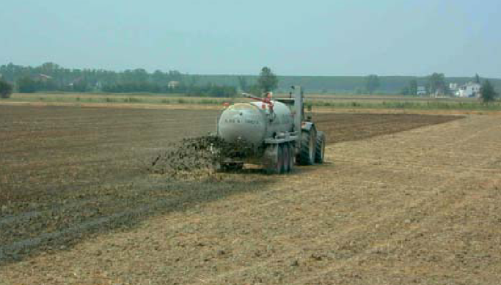
Distribuzione superficiale
piatto deviatore
semplicità costruttiva e limitato numero di componenti a diretto contatto con il liquame
elevata polverizzazione del getto, con conseguenti considerevoli emissioni di odori, di deriva e scarsa uniformità di distribuzione;
limitata larghezza di lavoro. La gittata massima di queste macchine può raggiungere i 16-20 m; tuttavia, per operare con buona uniformità di distribuzione trasversale, è bene non superare il 50% di tale valore;

Slide 4
Distribuzione rasoterra in banda
vantaggi
Liquame distribuito in prossimità del terreno
Larghezze di lavoro elevate e migliore uniformità di distribuzione
Maggior controllo degli odori e formazione di aerosol;
Migliore utilizzo degli elementi nutritivi (riduzione delle perdite di azoto ammoniacale);
Riduzione della contaminazione della parte aerea della coltura;
Distribuzione tra le file o su colture in atto

Slide 5
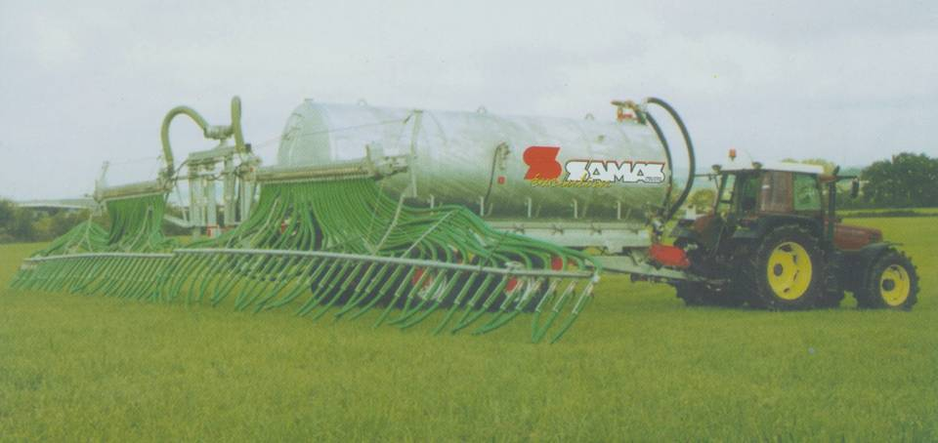
tubi flessibili
Grazie alle caratteristiche costruttive del sistema, non è richiesta alcuna sovrapposizione tra due passate contigue grazie alla buona uniformità di distribuzione. La dose da distribuire può essere regolata agendo sia sulla velocità di avanzamento, sia sulla distanza reciproca dei tubi di distribuzione;

Slide 6
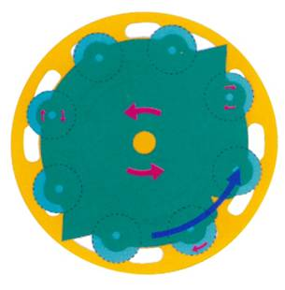
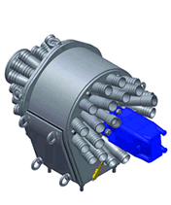
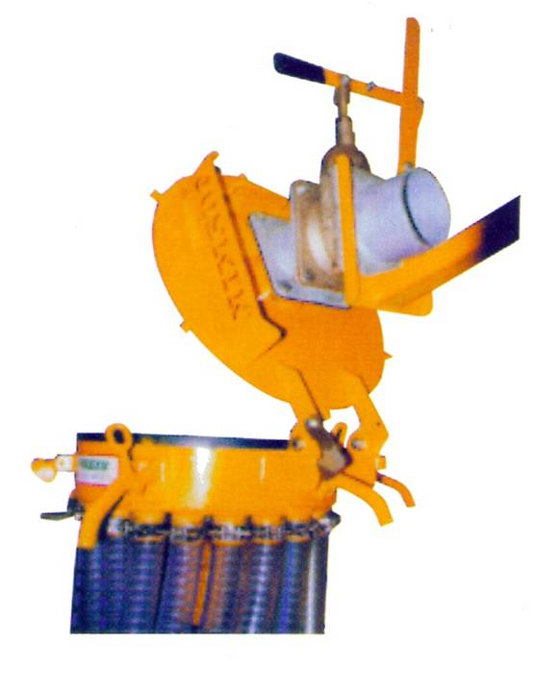
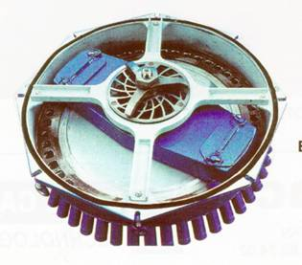
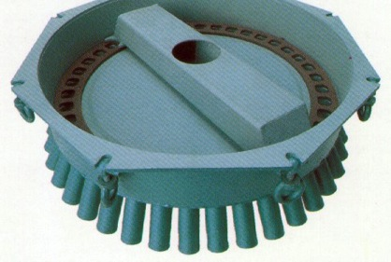
Il ripartitore dosatore

Slide 7
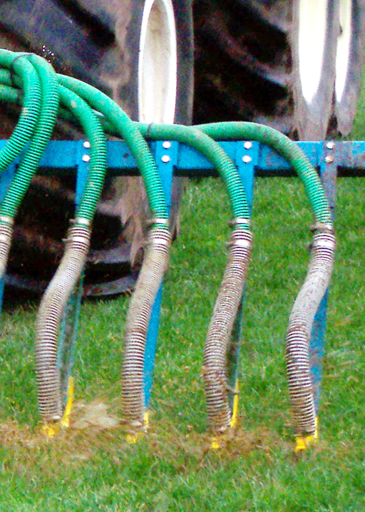
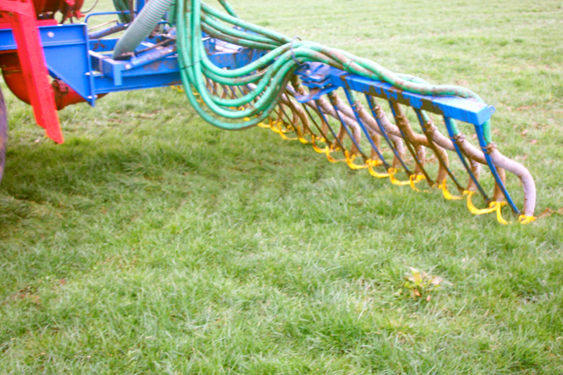
Distribuzione rasoterra con deflettori
(trailing shoe)
Stessa configurazione della distribuzione in banda con un deflettore che permette di depositare il liquame sotto la coltura e sopra il suolo

Slide 8
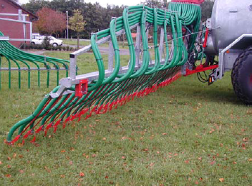
Applicabile su colture erbacee (altezza minima 8 cm)
Steli spostati e liquame distribuito sul terreno
La copertura limita le emissioni

Slide 9
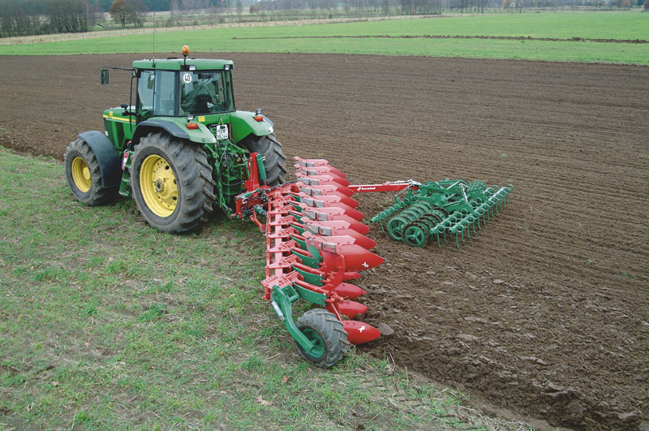
Con la distribuzione superficiale e rasoterra in banda può essere previsto l'incorporamento da efettuarsi con un aratro entro le 4-6 ore successive

Slide 10
Distribuzione sottosuperficiale
vantaggi
maggior controllo degli odori e minor formazione di aerosol;
migliore utilizzo degli elementi nutritivi (elevata riduzione delle perdite di azoto ammoniacale);
nessuna contaminazione della parte aerea della coltura;
eliminazione dei rischi di scorrimento superficiale del liquame e di contaminazione delle acque superficiali;
distribuzione tra le file o su colture in atto
svantaggi
maggiore complessità dell'operazione di distribuzione dei liquami ed incremento dei costi energetici ad essa connessi;
maggiori slittamenti e difficoltà di guida del trattore in eventuali successive lavorazioni del terreno.

Slide 11
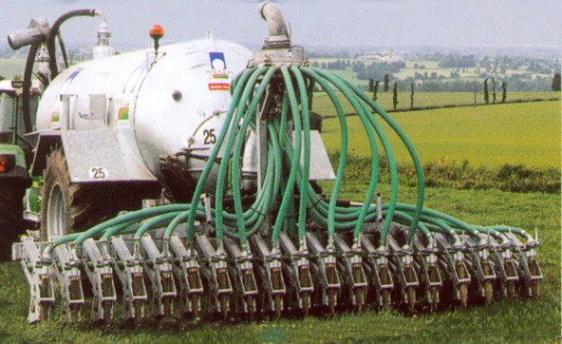
Interramento sottosuperficiale a solco aperto (open slot)
solco non viene chiuso
per colture prative

Slide 12
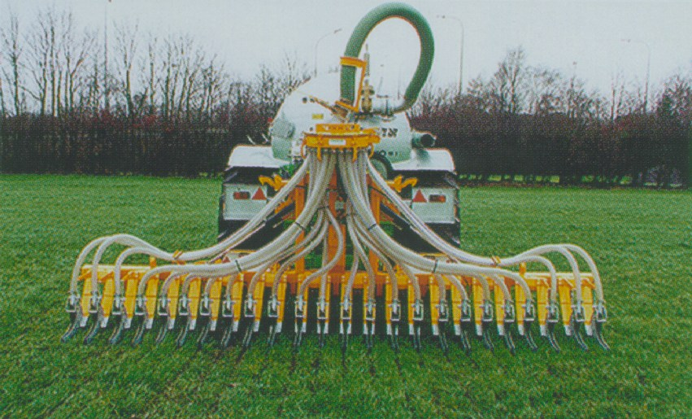
Interramento sottosuperficiale a solco aperto (open slot)
profondità di 5-10 cm
spazio tra elementi 20-40 cm
larghezza di lavoro max 6m

Slide 13
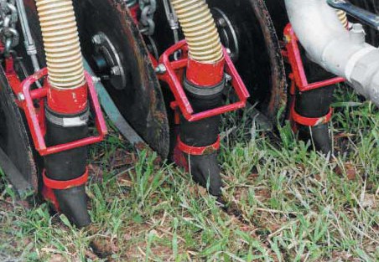
I dischi lavorano meglio su cotico erboso corto

Slide 14
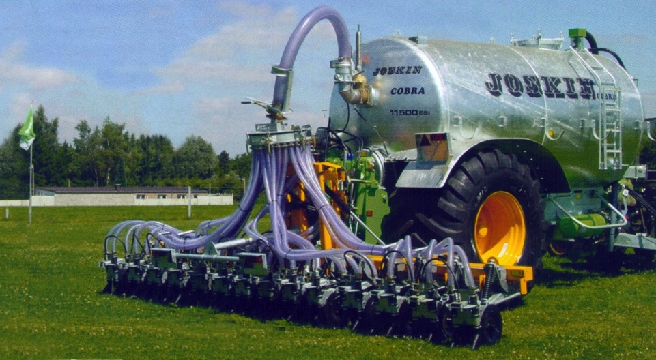
Interramento sottosuperficiale a solco aperto (open slot)
la quantità di liquame non deve superare la capacità di riempimento del solco

Slide 15
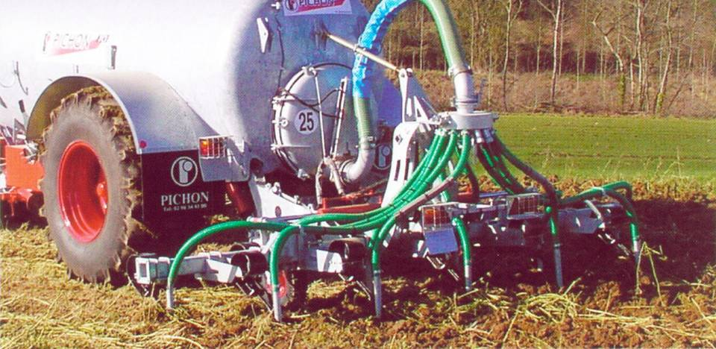
Interramento sottosuperficiale a solco chiuso (closed slot)
Profondità fino a 15 cm
Il solco viene chiuso da dischi o rulli a valle dell'iniettore
Minime emissioni

Slide 16
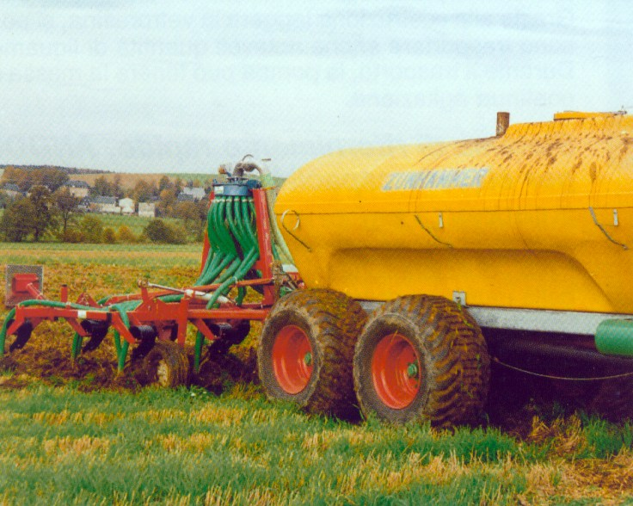
Maggiori quantità di liquame da distribuire
Spazio tra denti 25-30 cm o più

Slide 17
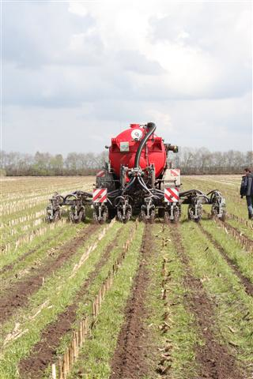
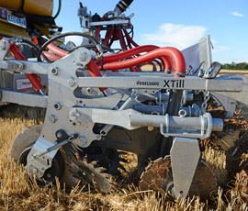
Distribuzione a solco chiuso abbinata allo strip tillage

Slide 18
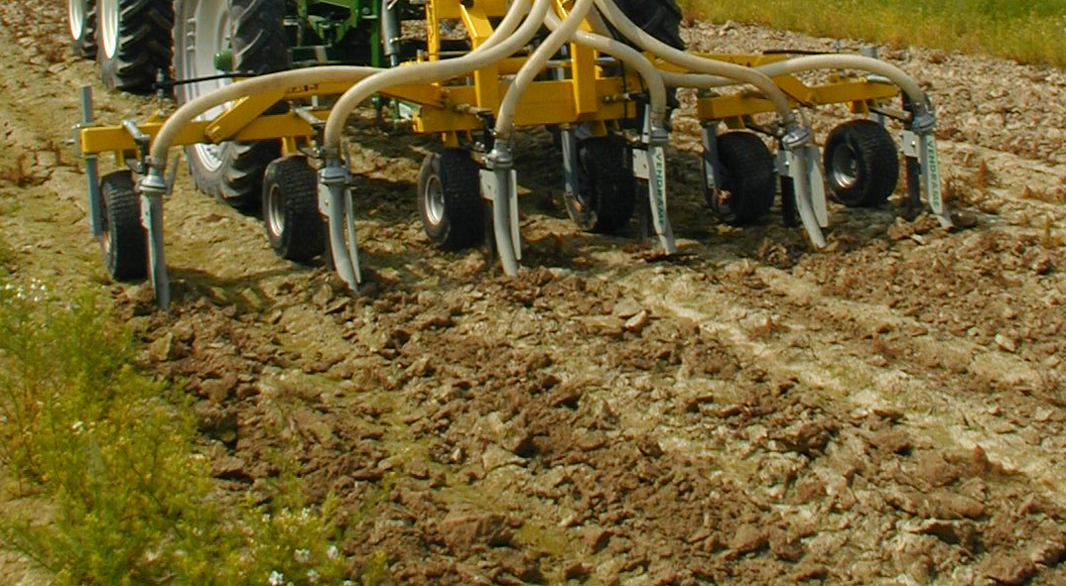
Non è importante interrare in profondità,
ma è importante che tutto il liquame sia coperto.

Slide 19
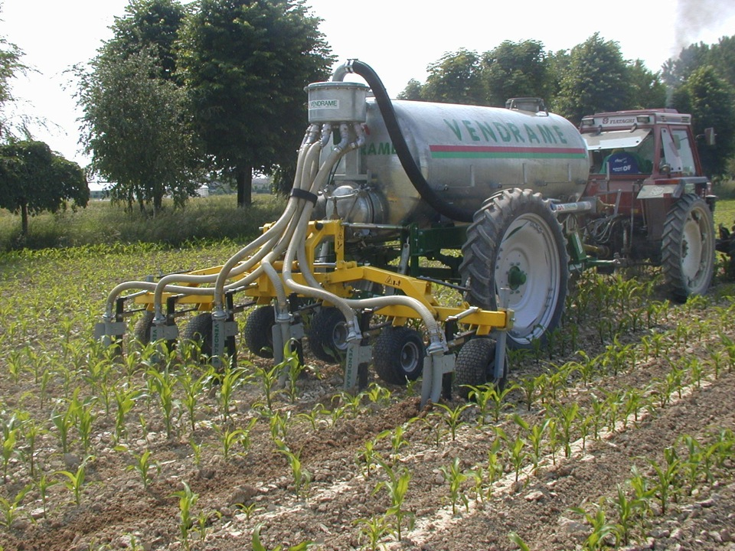

Slide 20
Interramento profondo (> 15 cm)
Bassa capacità di lavoro
Elevata spesa energetica
Inquinamento falda
Compattamento

Slide 21
 | superficiale | rasoterra in banda | Rasoterra con deflettore | Interramento sotto-superficiale | Interramento profondo
Sostanza organica | >12% | >9% | >6% | >6% | >6%
Pre-trattamenti | NO | SO < 6% NO SO > 6% SI | SI | SI | SI-NO
Capacità di lavoro | ⇒⇒⇒⇒ | ⇒⇒⇒ | ⇒⇒⇒ | ⇒⇒ | ⇒
Uniformità trasversale nell'applicazione | √ | √√√ | √√√ | √√√ | √√√
Danneggiamenti alle colture | ∀ ∀ | ∀ | ∀ | ∀ ∀ | ∀ ∀ ∀
Emissioni di ammoniaca e odori | ♂ ♂ ♂ ♂ | ♂ ♂ ♂ | ♂ ♂ | ♂ | ♂
Costi | € | €€ | €€€ | €€€ | €€€€

Slide 22
Utilizzazione agronomica dei reflui zootecnici
Per fare ottimo uso dell’Azoto contenuto nei liquami, questi devono essere applicati al massimo stadio di assorbimento della coltura che si verifica all’inizio della primavera per i cereali e in primavera avanzata per il mais.
Due processi riducono l’efficienza dell’N contenuto nei liquami: la volatilizzazione dell’ammoniaca e la lisciviazione dei nitrati.
La volatilizzazione dell’ammoniaca viene ridotta dalla sua incorporazione che avviene con le lavorazioni primarie nel caso dei materiali palabili o con l’incorporazione diretta con iniettori nel caso dei liquami. Se non si interrano e vengono lasciati in superficie generalmente si perde dal 35 al 65% dell’Azoto disponibile per il letame e anche oltre per il letame.
Appena il refluo è distribuito l’ammonio viene convertito in nitrato che viene utilizzato dalle piante o perso per lisciviazione. Il fenomeno della lisciviazione viene amplificato dalle piogge che portano il nitrato in profondità lontano dalle radici delle piante. Per questo occorre evitare le applicazioni tra l’autunno e l’inverno o nelle stagioni piovose a favore delle distribuzioni durante la stagione vegetativa.

Slide 23
La volatilizzazione dell’ammoniaca

Slide 24
Valore fertilizzante del liquame (efficienza)
Il valore fertilizzante del liquame è influenzato dalla tipologia, dal suo contenuto di sostanza secca, l’epoca di distribuzione, il tipo di suolo e il clima. La percentuale di N disponibile per la pianta è riportato indicativamente nella seguente tabella.

Slide 25
Esempio:
Si supponga di dover concimare una coltura di mais distribuendo 60 m3/ha di liquame suinicolo caratterizzato da un titolo in azoto di 2 kg/m3.
Se la distribuzione viene effettuata in estate su terreno nudo prima della preparazione del terreno e la semina avviene nella primavera dell’anno successivo, il livello di efficienza è basso (tabella 2). La quantità di azoto per ettaro depositata sul campo è pari a 120 kg (60 m3 x 2 m3/ha). Il coefficiente di efficienza da utilizzare è del 33% (tabella 3) e quindi la quantità effettivamente utile per la coltura è pari a circa 40 kg (33%x120).
Nel caso la distribuzione avvenga invece poco prima della semina (livello di efficienza alto) la quantità di azoto utilizzabile dalla coltura di mais è molto più alto, pari a 85 kg (efficienza del 71%).

Slide 26
LIMITI DI MASSIMA APPLICAZIONE STANDARD (MAS)
La concimazione minerale da integrare, sommata con l’N fornito con il liquame, non deve superare i valori imposti dai MAS (280 kg N/ha per il mais) e quindi sarà:
280 – 85 = 195 kg/ha

Slide 28
Come stimare o misurare la dose distribuita
La quantità distribuita per i reflui sia liquidi che solidi dipende dalla portata della pompa o dal flusso di prodotto scricato, dalla larghezza di lavoro e dalla velocità di avanzamento. Una volta determinata la dose di liquame da distribuire, si può calcolare la velocità di avanzamento da mantenere con la seguente relazione:
La portata, o il flusso di prodotto, viene determinata riempiendo al massimo il serbatoio o il cassone (di volume noto) e cronometrando il tempo del suo svuotamento usando lo stesso regime della pdp.
La larghezza di lavoro è facile da misurare per i sistemi di distribuzione a barra o interrati, mentre più difficoltosa è la sua determinazione nei carrobotte a getto deviato e negli spandiletame. In questo caso la larghezza di lavoro si può assumere come la metà della larghezza di distribuzione.

Slide 29
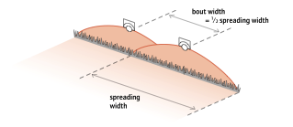
Larghezza di lavoro= = ½ gittata
gittata
Larghezza di lavoro =
= larghezza dell’attrezzo

Slide 30
Se si vuole applicare una dose di liquame pari a 25 m³/ha utilizzando un carrobotte da 10 m³ si impiegano 300 secondi per terminare completamente l’erogazione. La portata in uscita è la seguente
Se il carrobotte ha una larghezza di lavoro pari a 6 m, la velocità richiesta per ottenere una dose di 25 m3/ha è:

Slide 31
Controllo del volume di distribuzione
Durante le operazioni in campo si verificano scostamenti dovuti sia alle caratteristiche costruttive delle macchine, sia alle particolari condizioni in cui si opera:
velocità di rotazione della pompa;
variazioni di pressione all'interno del serbatoio (in funzione anche del grado di riempimento);
perdite di carico nel sistema di distribuzione;
viscosità e contenuto in sostanza secca del liquame;
variazioni della velocità di avanzamento legate al tipo di terreno quindi
difficilmente la dose teorica corrisponde a quella effettiva

Slide 32
sistemi elettronici per il controllo della dose
PRIMA SOLUZIONE di tipo passivo (semplice monitoraggio)
Sensori misurano il flusso del liquame in uscita (per mezzo della rilevazione del regime di rotazione della pompa o con flussimetri) e la velocità di avanzamento della macchina (attraverso la determinazione della velocità di rotazione delle ruote dello spandiliquame).
Un elaboratore determina in modo istantaneo la dose che si sta distribuendo e la visualizza all'operatore; questi, variando la velocità di avanzamento, è in grado di far coincidere la dose di distribuzione reale con quella stabilita.
Centralina elettronica
Regime di rotazione della pompa
Numero di giri delle ruote
Volume (D) in l/ha, portata (Q) in l/min, larghezza (l) in m, velocità (v) in km/h
D x [N] = kg N/ha

Slide 33
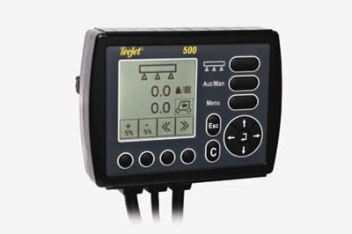
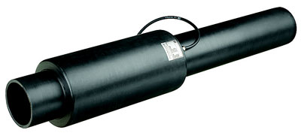
SECONDA SOLUZIONE di tipo attivo
Consente di mantenere fissa la dose da distribuire indipendentemente dalla velocità di avanzamento del trattore.
Sulla base delle informazioni ricevute, un elaboratore è in grado di parzializzare la portata della pompa, per mezzo di un'elettrovalvole o variando il numero di giri della pompa (se volumetrica), in funzione della velocità di avanzamento istantanea e della larghezza di lavoro prescelta dall'operatore.
La determinazione del flusso di erogazione viene effettuata per mezzo di un flussimetro induttivo.
Flussometro induttivo e centralina elettronica

Slide 34
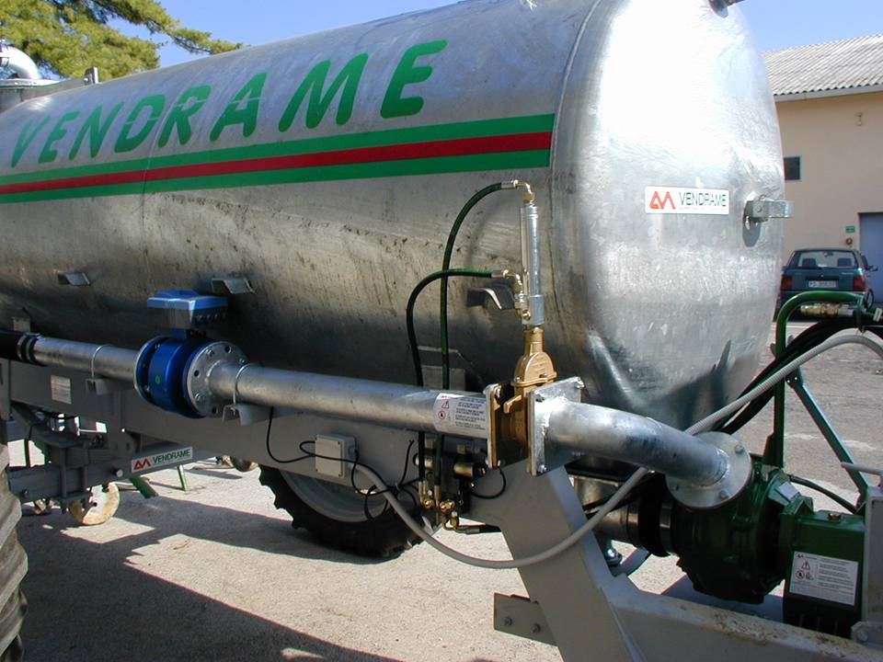
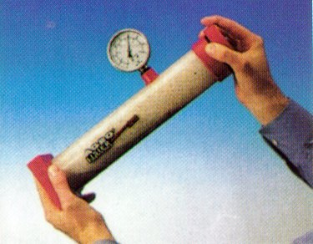
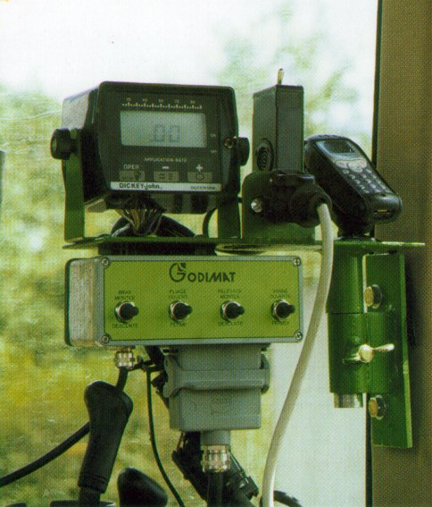
Centralina di controllo
Analisi del liquame
Flussimetro
regolatore di portata
Sensore di velocità

Slide 35
TRACCIABILITA’
La tracciabilità della filiera di movimentazione e distribuzione degli effluenti si realizza all'interno delle singole aziende agro-zootecniche, tramite installazione di sistemi di raccolta e registrazione di dati relativi ai quantitativi movimentati, ai percorsi seguiti e ai periodi di movimentazione.
Mettendo i dati raccolti a disposizione dell'Autorità di Sorveglianza è possibile porre in essere a livello ragionale un sistema integrato di tracciabilità degli effluenti di allevamento (ed avere quindi un Sistema Informativo Territoriale o SIT) in grado di integrare e gestire le informazioni derivanti dalle molteplici aziende agro-zootecniche.
La realizzazione di questo sistema si realizza attraverso:
installazione sui mezzi di trasporto o infrastrutture (vasche) di una serie di sistemi elettronici
predisposizione software di gestione
scelta dell'architettura idonea di comunicazione

Slide 36
Questi sistemi sono interfacciati e gestiti da un sistema informatico il cui software ha come funzionalità: la compilazione dei quaderni di campagna informatici, la generazione di report, il monitoraggio delle strutture di accumulo (vasche), il controllo della flotta di trasporti e macchine operatrici per lo spandimento dei reflui, il controllo sito-specifico degli spandimenti.

Slide 37
esempi di installazione di una serie di dispositivi di rilevamento su di un carro spandi liquame in un’ottica “implement-oriented”

Slide 38


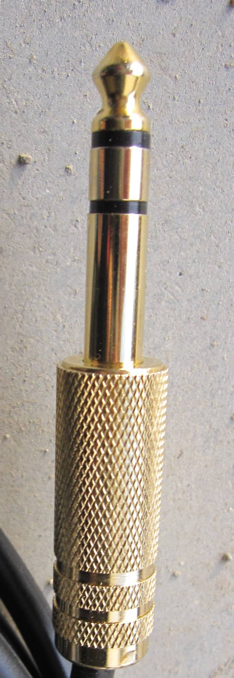
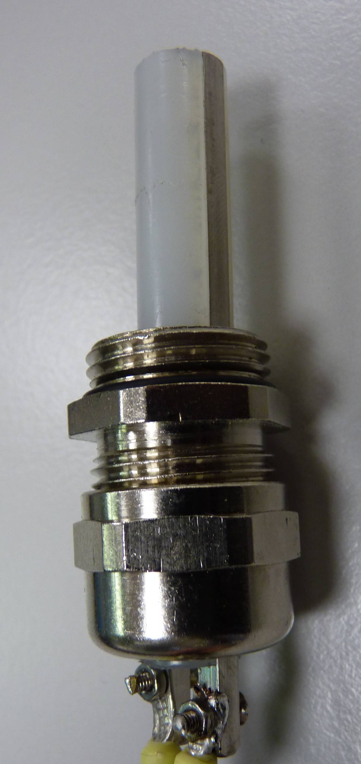
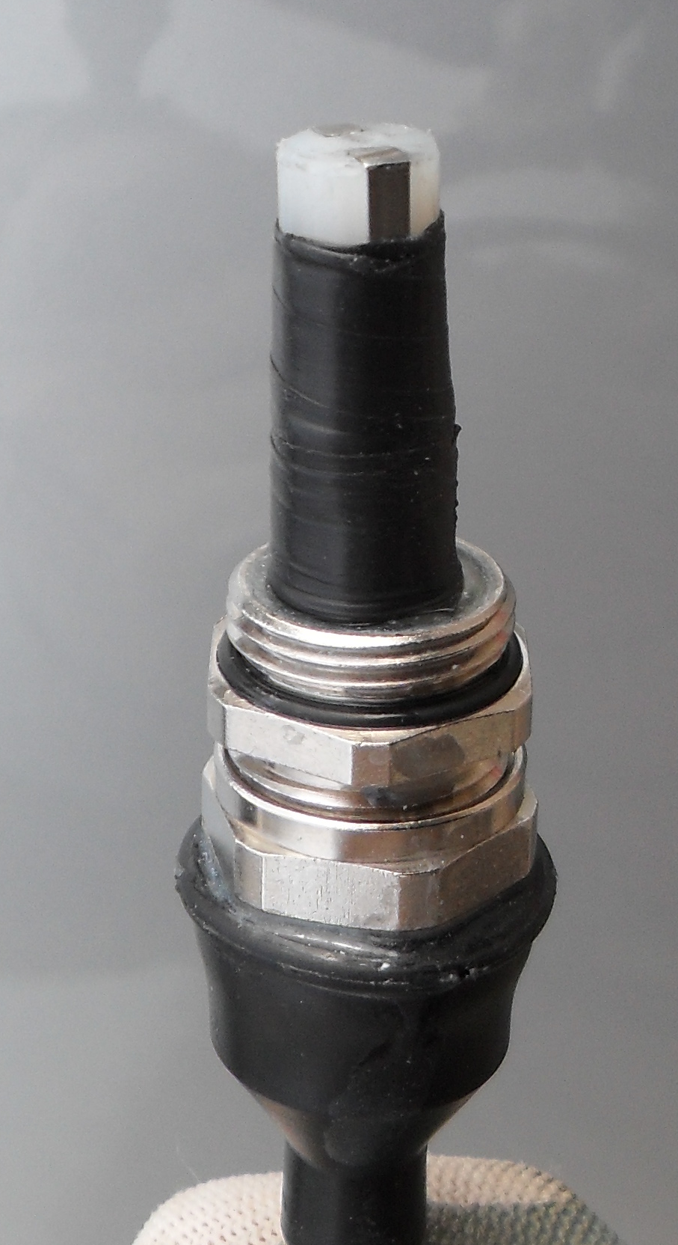
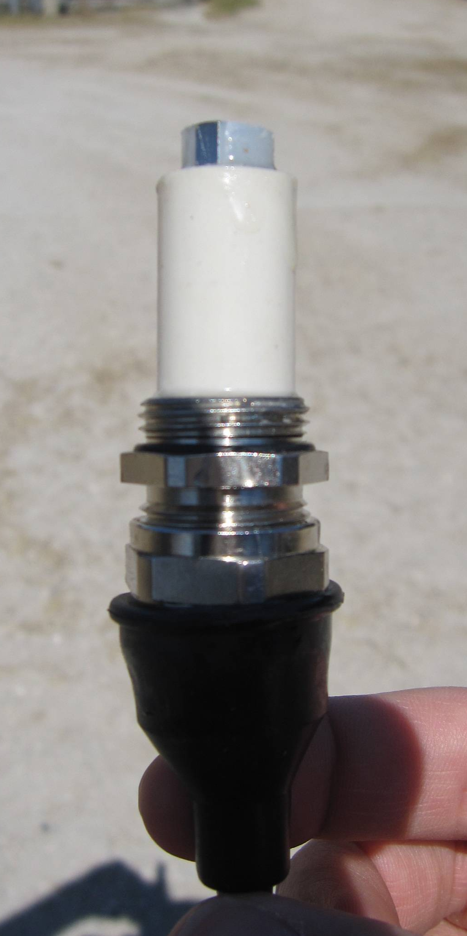
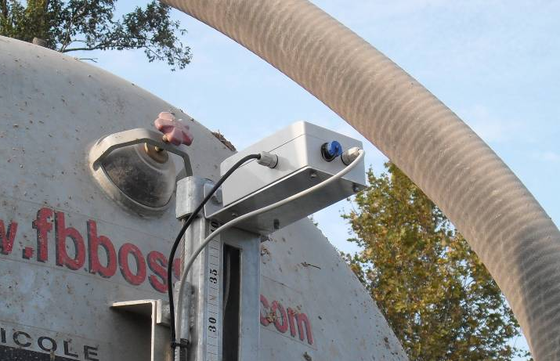
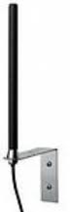
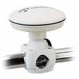
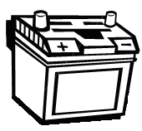
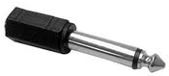
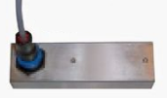
Hardware – sistemi veicolari
TESTATI
Sensore di azoto
Sistema implement-oriented
Sottosistemi (layout generale):
  Unità centrale GPS/GNSS
  Sensore per la stima del contenuto di nutrimenti
  Sensore di portata per la stima (indiretta) del volume di carico trasportato
Configurazione suggerita:
  Solo unità centrale GPS/GNSS
Layout generale
Unità centrale
Antenna GNSS
Antenna GPRS
Unità centrale
Sensore di conducibilità elettrica
Sensore di flusso
Accumulatore
Trattore
Rimorchio

Slide 39
Strumentazioni sui mezzi di trasporto
    unità centrale per la gestione generale del sistema, dotata di:
      sistema di acquisizione dei dati dai diversi sensori (v. sotto);
      memoria di buffer da utilizzare in caso di impossibilità di invio dei dati acquisiti;
      sistema di alimentazione autonomo a batteria ricaricabile;
      SIM per l'utilizzo della rete telefonica prescelta per il traffico dei dati;
      interfaccia con il sistema elettrico di bordo, per l'alimentazione del sistema a motore acceso e per la ricarica della batteria ricaricabile;
      antenna satellitare GNSS (Global Navigation Satellite Systems);
      antenna di trasmissione dati GPRS (General Packet Radio Service);
    sensore per la stima del contenuto di nutrimenti nel carico trasportato (sonda bipolare per la rilevazione della conducibilità elettrica del liquame);
    sensori per la stima (indiretta) del volume di carico trasportato (sonda ad ultrasuoni per la rilevazione della portata di liquame in transito nelle tubazioni del carrobotte durante la fase di carico e scarico della cisterna).

Slide 43
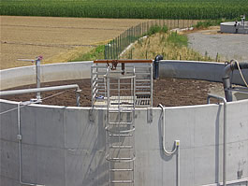
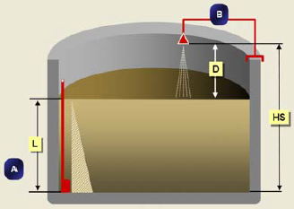

Hardware – sistemi fissi su vasche di accumulo liquami
Vantaggi
  Alimentazione da rete
  Verifica immediata e definitiva copertura GPRS/GSM, possibilità di connessione Ethernet
  Possibilità di maggiore protezione da fattori ambientali
  Tutti i movimenti di liquame (in, out) sono monitorati
  I sistemi veicolari informano sulla parcella interessata dallo spandimento

Slide 44
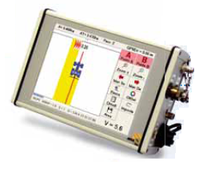
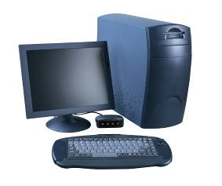
Sistemi informatici di gestione e controllo
Sistema informativo territoriale (SIT) - Server territoriale
Sistema informativo aziendale (SIA) - Server aziendale
Sistemi di monitoraggio e controllo macchine
Internet
Internet
Interfaccia
Operatore macchina
Operatore aziendale
Operatore istituzionale
Le soluzioni informatiche per la tracciabilità (hardware e software) possono avere differenti architetture:
    − software residenti, installati su PC e facenti uso delle reti interne ad una determinata azienda;
    software basati su Internet, quindi risiedenti su di un particolare server gestito da ditte private e accessibili in ogni istante da tutto il mondo a patto di disporre di una connessione ad Internet e delle credenziali di accesso.
    software basati su Internet gestito direttamente dall'autorità di sorveglianza e accessibili in ogni istante da tutto il mondo a patto di disporre di una connessione ad Internet e delle credenziali di accesso.
Le due soluzioni proposte presentano vantaggi e svantaggi che vanno valutati soprattutto in relazione ad un uso che sia prevalentemente interno o esterno all'azienda

